Slide 1
台灣織襪升級轉型
大康扮演腳色
主講人：趙國超

Slide 2
大康簡介
創立於1956
提供台灣襪業優質織襪機六十餘年
近年致力於提升技術自主與ESG
長期為台灣襪業提供未來升級的技術與設備
全世界唯二：擁有控制器生產製造的襪機製造廠
全自動縫合專利自有

Slide 3





ESG 企業永續發展，大康十年前就開始了
2001 | ISO 14001環境管理系統認證
2002 | ISO 9001品質管理系統認證
2013 | ISO 14064-1 溫室氣體盤查
 | PAS 2050 產品碳足跡
 | ISO 50001 能源管理系統認證
Notes:
CE 認證：產品需符合歐盟環保、安全、…等法令，得以於歐盟區域銷售之認證。
由於歐盟在環保、安全、衛生、…等法令為高標準，取得CE認證即代表符合世界絕大部份國家之法令規範，具指標意義。
DK-B318 於 2006年獲台灣精品獎

Slide 4
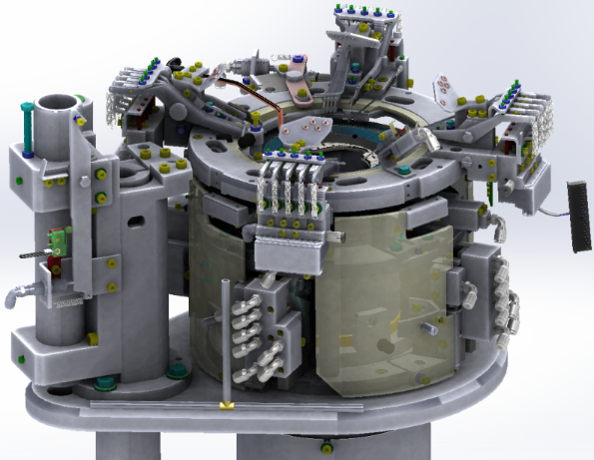
PAS 2050 產品碳足跡
  台灣的驕傲
  國際的先驅
世界第一台
通過碳足跡認證織襪機

Slide 5
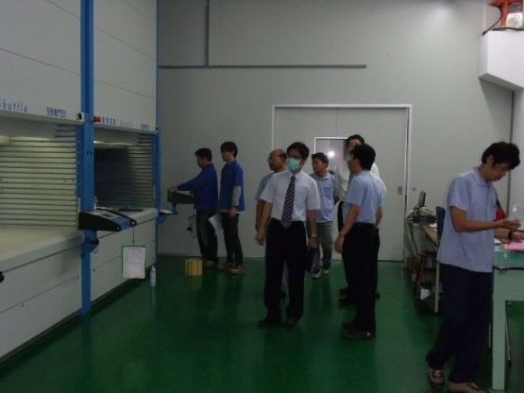
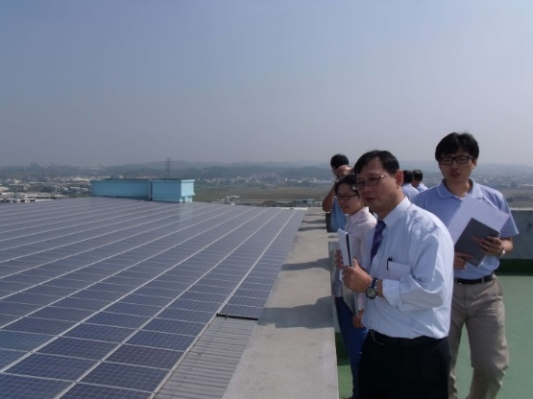
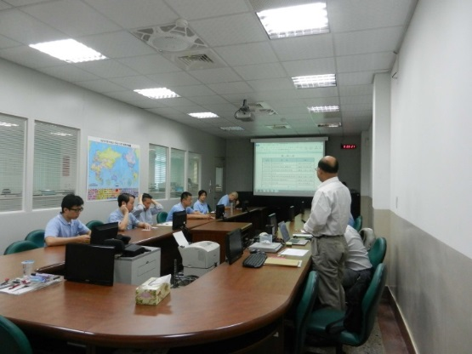
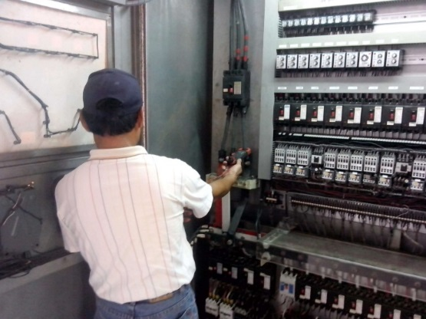
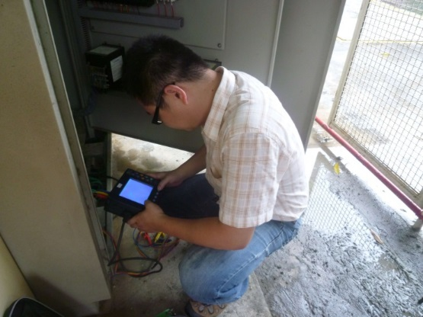
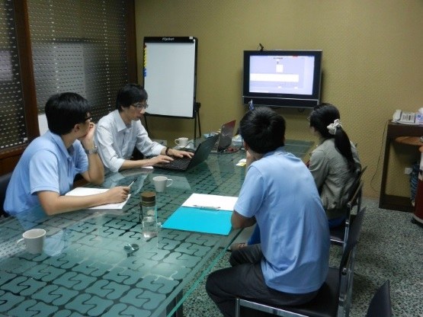
ISO 50001 能源管理系統
Notes:
在經過 ISO 14064-1 及 PAS 2050 之後，大康認為要長久的管理碳排放，就必須從根源做起，因此今年導入了ISO 50001能源管理系統

Slide 6
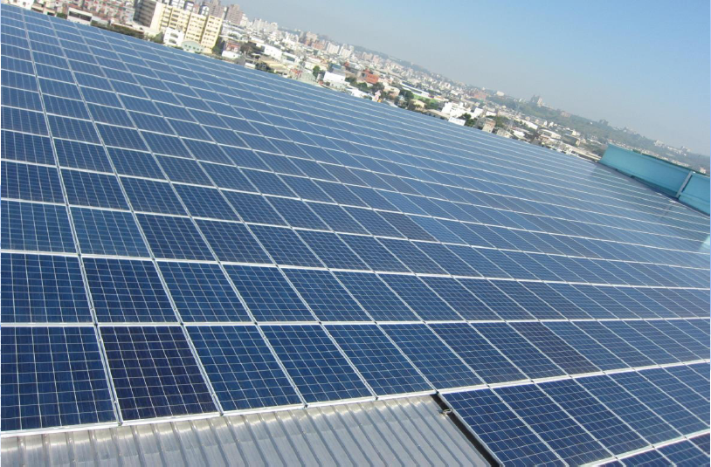
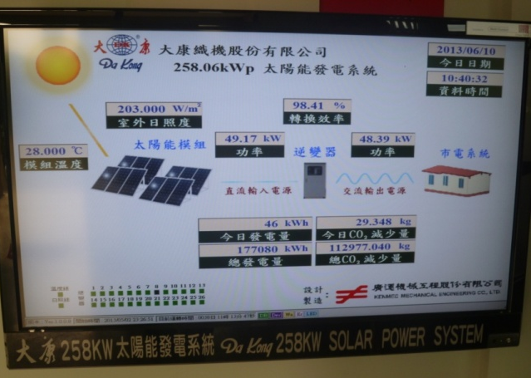
太陽能發電系統
LCD電腦監控系統介面
全年節電三十餘萬度，減少兩百多噸二氧化碳排放量
  設置量：258kWp

Slide 7


dAnt

Slide 8

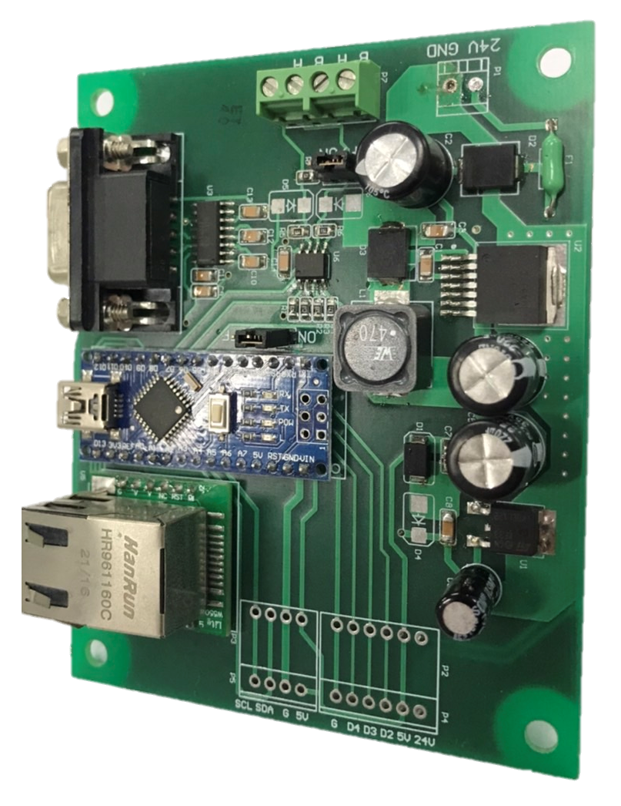
即時監控
產能分析
故障警示
報表產出
步序上傳

Slide 9
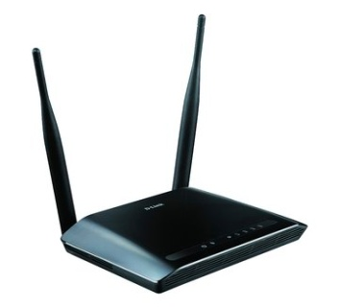
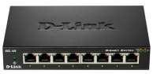
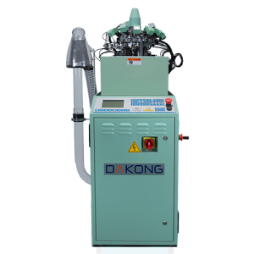



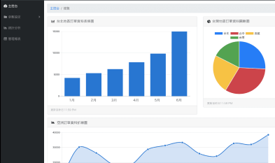
流程架構

Slide 10
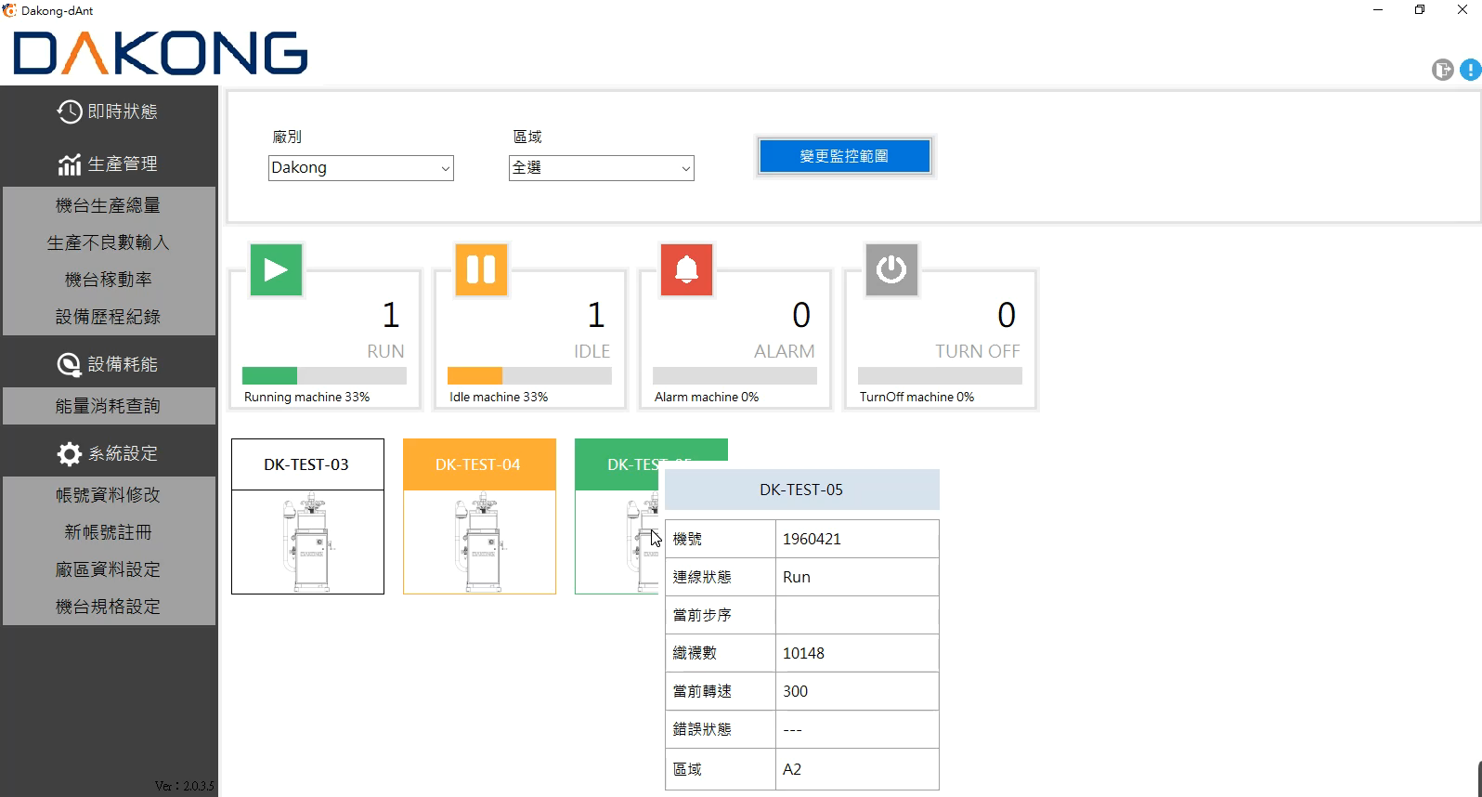
即時監控

Slide 11
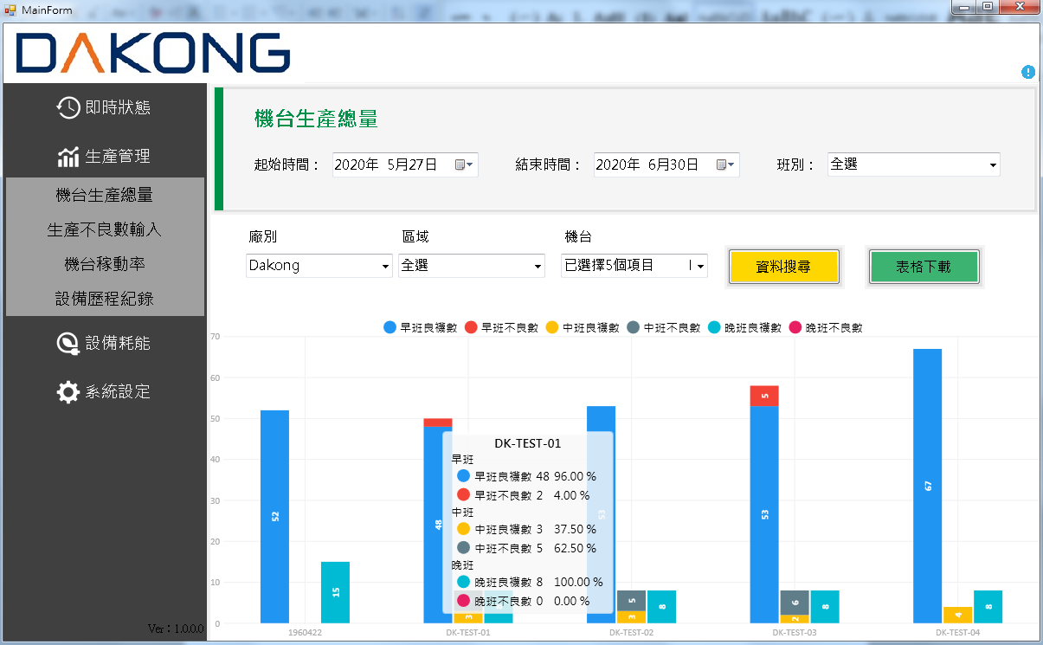
產能分析(1/2)
便於管理產出的狀況，綜覽工廠機台的良率與各決策的具體成效。

Slide 12
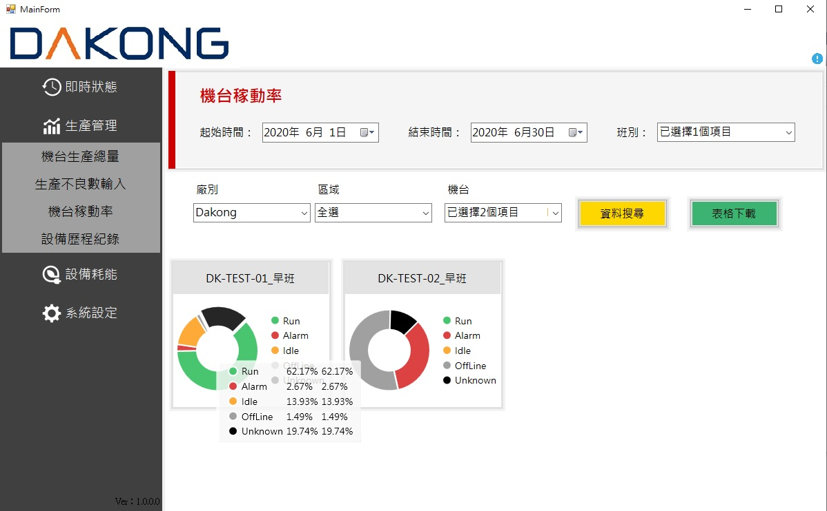
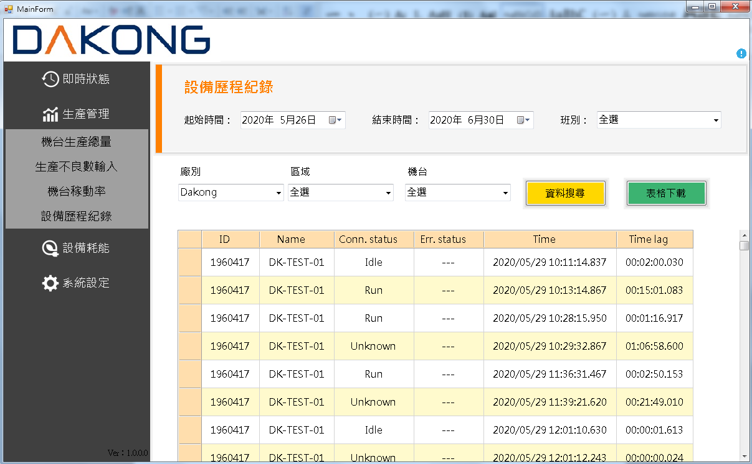
故障警示
觀察運轉狀態，並根據歷程記錄進一步追溯故障原因，以汰換組件。

Slide 13
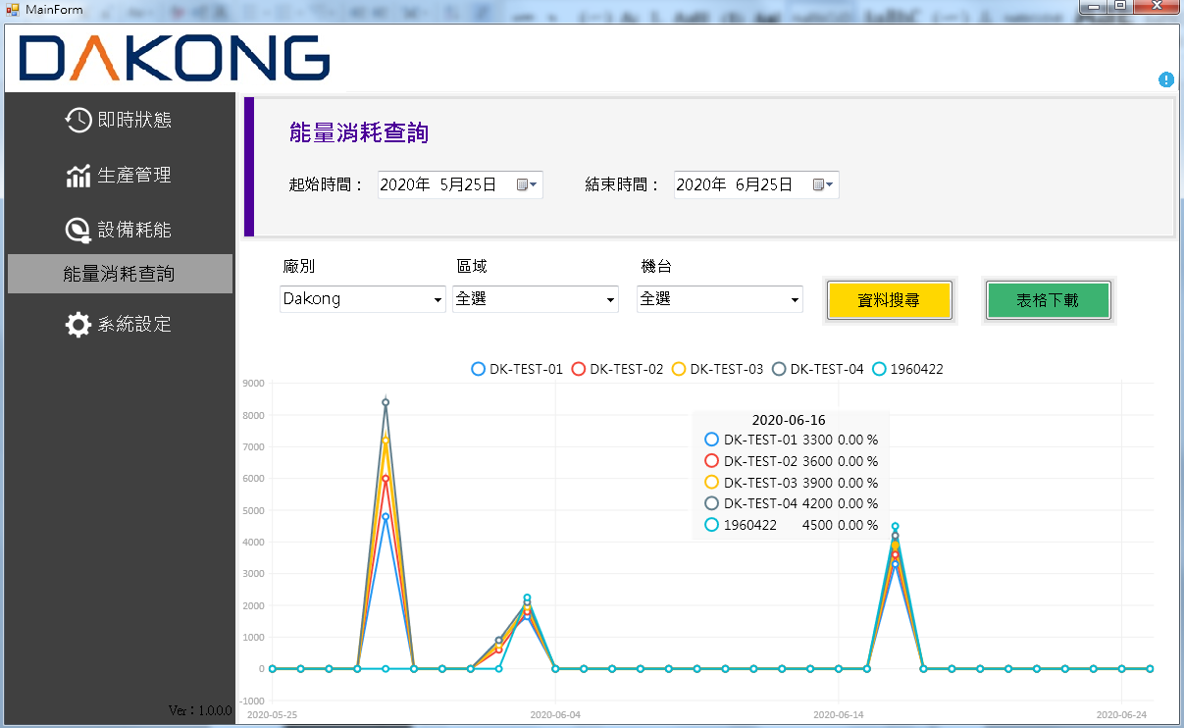
耗能分析
觀察特定機台每日累計耗能，並據此進一步追溯原因，提出相關生產改善計畫。

Slide 14
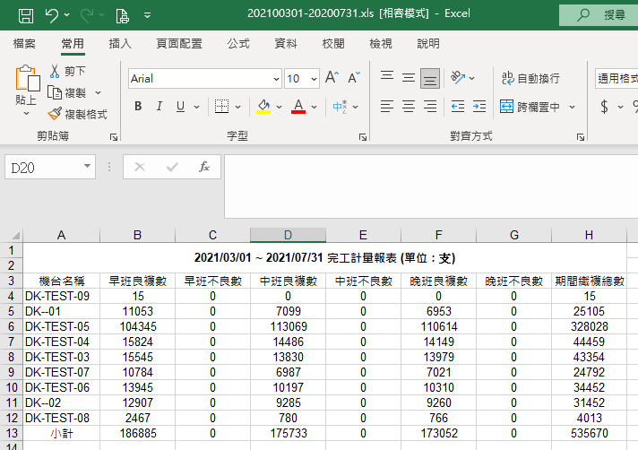
報表產出
不須手工抄寫各式資訊，節省人力成本。

Slide 15
台灣襪界的疑問？
台灣賣得比國外貴？
台灣同業羨慕的兩個重點！
大康的Sunone系統 ？
Windows vs Apple? Deimo vs Sunone?
Sunone源自於Sangiacomo電控團隊所開發，其穩定性是有目共睹的
轉型升級，除了設備，人才的培育也不可或缺

Slide 16
大康在台灣立足一甲子，
願與襪業共創美好未來，
讓我們一起
共創、共榮、共好
謝謝大家，敬請指教

